Slide 1
行人检测与跟踪
梁 栋 王怡人 李嘉龙
无24
数字图像处理
Dept. of Electronic Engineering
Tsinghua University.

Slide 2
CONTENT
01
背景介绍
02
实现方法
03
实验结果
04
评价与分析
02

Slide 3
01
背景介绍
PART ONE

Slide 4
ROI识别
背景提取
帧差法
在图像序列相邻的两帧或者三帧采用基于像素的时间差分通过阈值化来提取图像中的运动区域
优点是处理速度较快,稳定性较好
缺点是可能出现物体的“空洞现象”，即两帧中物体重合的部分可能被当作背景
行人检测与跟踪
04

Slide 5
ROI识别
背景提取
帧差法
背景统计法
对一段时间内的视频进行统计，然后计算其统计数据（例如平均值、平均差分、标准差、 均值漂移值等）,将统计数据作为背景。
具体实现算法包括：均值偏移与Kmeans 聚类级联、混合高斯模型、滑动高斯平均、Color（基于颜色信息的背景建模方法）等。
行人检测与跟踪
04

Slide 6
ROI识别
背景提取
帧差法
背景统计法
编码本背景模型
针对每个像素在时间轴上的变动，建立一个或多个包容近期所有变化的Box（变动范围）。检测时比对当前像素与Box ，如果当前像素落在任何Box 的范围内，则为背景。
行人检测与跟踪
04

Slide 7

2. 行人检测
行人检测
HOG
HOG，即方向梯度直方图（Histogram of Oriented Gradient），HOG 特征是一种用来进行物体检测的特征描述子，通过计算和统计图像局部区域的梯度方向直方图来构成特征。
行人检测与跟踪
05

Slide 8
2. 行人检测
行人检测
HOG
神经网络
利用基于立体声视觉的前景/背景分割方法，提取出前景目标，每个目标通过训练好的神经网络被判定为行人和非行人。
1）将图像分割成不一致、不连续的子图作为候选目标
2）合并和拆分目标，得到符合大小/形状等约束的子图
3）将候选子图的强度梯度作为输入，利用训练好的神经网络进行行人识别。
行人检测与跟踪
05

Slide 9
2. 行人检测
行人检测
HOG
神经网络
Shapelet
用于检测静态图像中的行人，每个Shapelet 特征覆盖了检测窗口的一个子窗口。
Shapelet是一系列底层特征利用AdaBoost算法组合而成的中层特征，其中每个底层特征是从shapelet覆盖的子窗口提取出的位置、方向和强度信息。
行人检测与跟踪
05

Slide 10
2. 行人检测
行人检测
HOG
神经网络
Shapelet
小波变换
利用小波系数描述低层次的强度特性，根据相对强度和位置分布等信息选取合适的小波系数作为特征，并利用支持向量机（Support Vector Machine, SVM）进行分类。
行人检测与跟踪
05

Slide 11
02
实现方法
PART TWO

Slide 12
实现步骤
运动前景提取
HOG特征行人检测
行人跟踪
行人检测与跟踪
06

Slide 13
实现步骤
运动前景提取
行人检测与跟踪
07

Slide 14
实现步骤
HOG特征行人检测
行人检测与跟踪
08

Slide 15
实现步骤
行人跟踪
行人检测与跟踪
09

Slide 16
03
实验结果
PART THREE

Slide 17
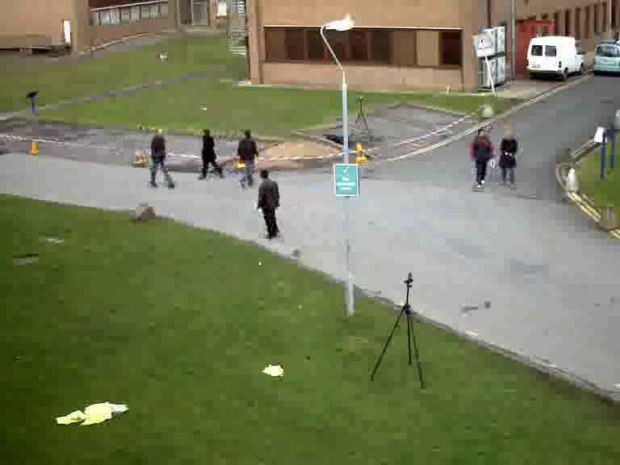
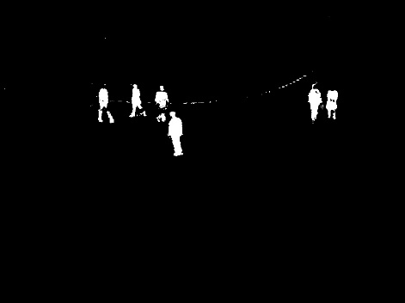
1. 背景检测
行人检测与跟踪
11

Slide 18
2.
行人检测与跟踪
12

Slide 19
2.
行人检测与跟踪
12

Slide 20
04
评价与分析
PART FOUR

Slide 21
Thanks!
梁 栋 王怡人 李嘉龙
无24
数字图像处理
Dept. of Electronic Engineering,
Tsinghua University

